Slide 1
MỘT SỐ MÔ HÌNH PHÂN LOẠI TRONG HỆ HỖ TRỢ QUYẾT ĐỊNH
Giảng viên hướng dẫn: TS. Nguyễn Thị Thanh Huyền
Sinh viên thực hiện: Vũ Mạnh Quang
MSSV: 20163332

Slide 2
2. Hồi quy logistic
3. Cây quyết định
4. Phương pháp Bayes
5. Máy vectơ hỗ trợ
6. Cài đặt thử nghiệm hồi quy logistic
1. Vấn đề phân loại

Slide 3
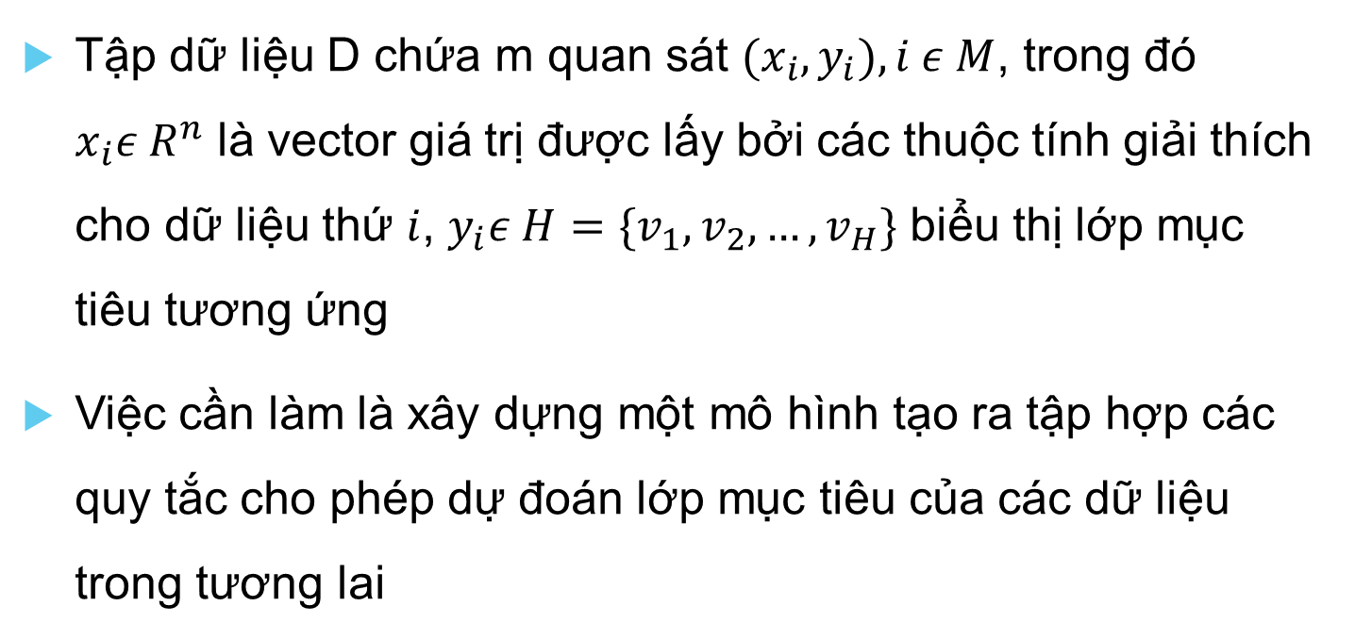
1. Vấn đề phân loại
Tập dữ liệu D chứa m quan sát $(x_{i}, y_{i}), i ε M$, trong đó $x_{i}ε R^{n}$ là vector giá trị được lấy bởi các thuộc tính giải thích cho dữ liệu thứ $i$, $y_{i}ε H=\{v_{1},v_{2},…,v_{H}\}$ biểu thị lớp mục tiêu tương ứng
Việc cần làm là xây dựng một mô hình tạo ra tập hợp các quy tắc cho phép dự đoán lớp mục tiêu của các dữ liệu trong tương lai
Notes:
- Các mô hình phân loại thuộc các phương pháp học tập có giám sát

Slide 4


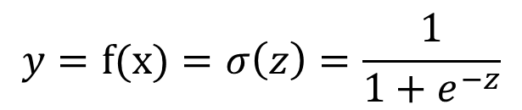
2. Hồi quy logistic
Giả sử xác suất để x rơi vào class 1 là $σ\left(z\right)$, và rơi vào class 0 là $1−σ\left(z\right)$, như vậy ta có thể viết:
$$P\left(y^{i} | x^{i};w\right)= {σ_{i}^{y^{i}}\left(1−σ_{i}\right)}^{1−y^{i}}$$
$$z= \sum_{i=1}^{n}{w_{i}x_{i}}+b$$
(2.1)
$$y=f(x)=σ\left(z\right)=\frac{1}{1+e^{−z}}$$
(2.2)
Notes:
Hồi quy logistic là một mô hình hồi quy thường được sử dụng trong phân loại nhị phân, nó được đặt tên theo hàm cốt lõi, hàm logistic, ở đây sẽ dùng hàm sigmoid. hồi quy logistic biến đổi đầu ra của nó bằng cách sử dụng hàm sigmoid để trả về một giá trị xác suất và sử dụng nó để phân loại
Để đưa ra quyết định về một dữ liệu thử nghiệm sau khi chúng ta đã học được các trọng số trong việc đào tạo, bộ phân loại đầu tiên nhân mỗi $x_{i}$ với trọng số của nó, lấy tổng của chúng với hệ số bias b
Để tạo ra xác suất, chúng ta chuyển $z$ qua hàm sigmoid $σ(z)$, hàm sigmoid lấy một số có giá trị thực và ánh xạ nó vào phạm vi [0, 1]

Slide 5
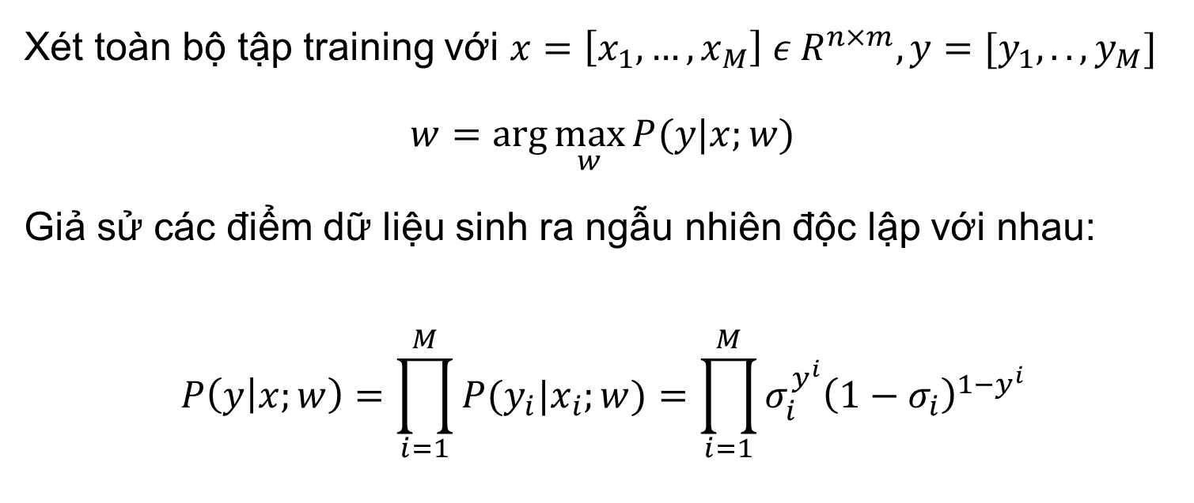
2. Hồi quy logistic
Xét toàn bộ tập training với $x=\left[x_{1},…,x_{M}\right] ε R^{n×m}, y=[y_{1},.., y_{M}]$
$$w=\arg{\max_{w}{P(y|x;w)}}$$
Giả sử các điểm dữ liệu sinh ra ngẫu nhiên độc lập với nhau:
$$P\left(y | x;w\right)=\prod_{i=1}^{M}{P(y_{i}|x_{i};w)}=\prod_{i=1}^{M}{{σ_{i}^{y^{i}}\left(1−σ_{i}\right)}^{1−y^{i}}}$$
(2.3)
Notes:
Chúng ta muốn mô hình gần với dữ liệu đã cho nhất tức là các xác suất ở trên đạt giá trị cao nhất, tức là cần tìm w thỏa mãn 2.3
- Vì chỉ có hai kết quả riêng biệt (1 hoặc 0), đây là phân phối Bernoulli và chúng ta có thể biểu thị xác suất P(y | x) mà trình phân loại tạo ra cho một quan sát như sau:$P\left(y | x\right)= {σ^{y}\left(1−σ\right)}^{1−y}$
Với giả thiết các điểm dữ liệu độc lập với nhau, xác xuaatsa P(y|x;w) sẽ bằng tích các xác suất P(x_i,y_i)

Slide 6
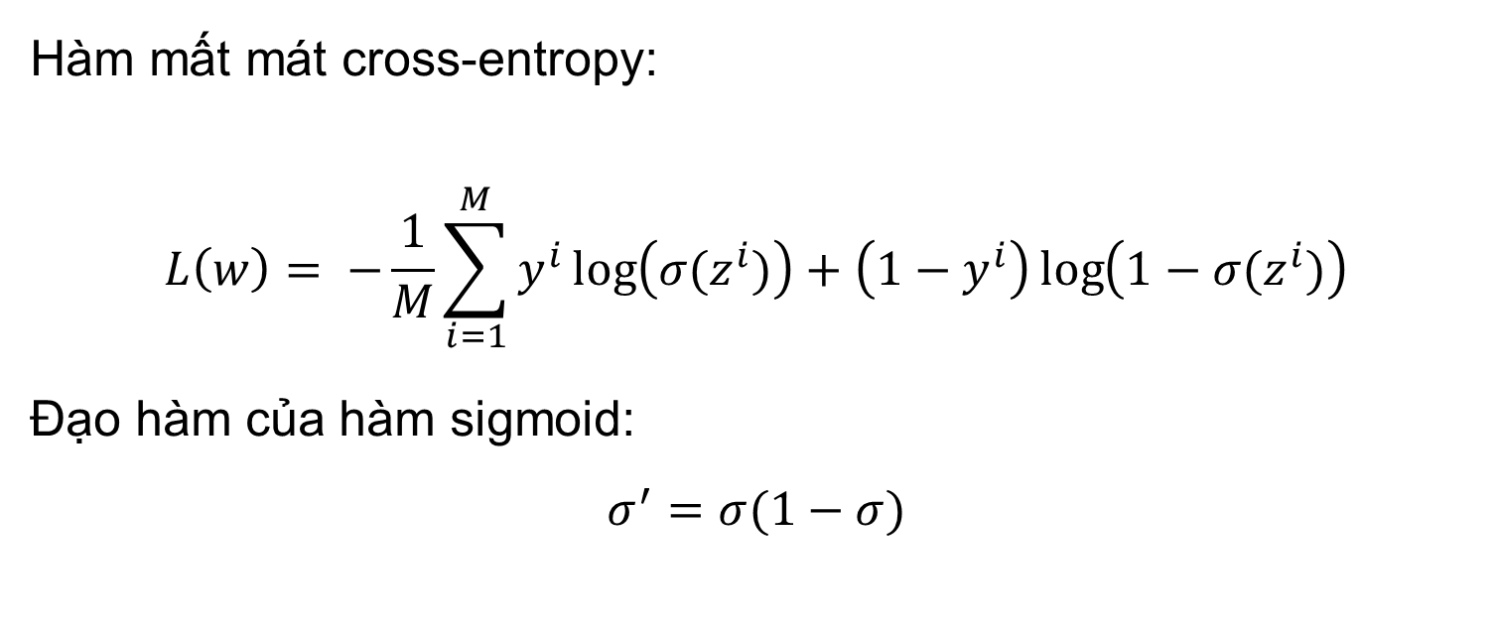
2. Hồi quy logistic
Hàm mất mát cross-entropy:
$$L\left(w\right)= −\frac{1}{M}\sum_{i=1}^{M}{y^{i}\log\left({σ(z}^{i})\right)}+\left(1−y^{i}\right)\log\left(1−{σ(z}^{i})\right)$$
Đạo hàm của hàm sigmoid:
$$σ^{′}=σ(1−σ)$$
Notes:
Chúng ta có hàm mất mát cross-entropy như trên,
Như vậy để tối tìm được w thỏa mãn, ta thực hiên tìm giá trị nhỏ nhất của hàm mất mát L(w)
Đạo hàm của hàm sigmoid có thể tính được một các dễ dàng
Ta thực hiện tối ưu hàm mất mát sử dụng phương pháp hướng giám Gradient
Tính đọa hàm của hàm mất mát bằng đạo hàm hàm hợp

Slide 7

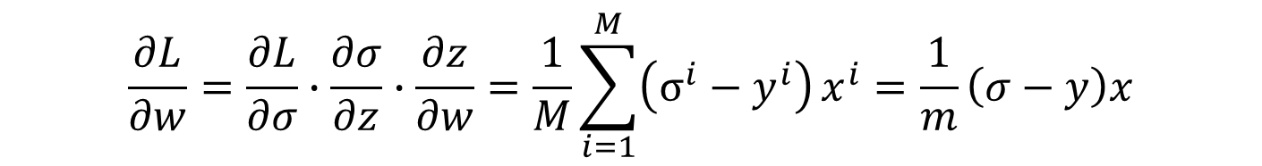
2. Hồi quy logistic
Đạo hàm của hàm mất mát:
Như vậy, ta có công thức cập nhật trọng số:
$$w=w−η\frac{1}{m}(σ−y)X$$
$$\frac{∂L}{∂w}=\frac{∂L}{∂σ}∙\frac{∂σ}{∂z}∙\frac{∂z}{∂w}=\frac{1}{M}\sum_{i=1}^{M}{\left(σ^{i}−y^{i}\right)}x^{i}=\frac{1}{m}\left(σ−y\right)x$$
Notes:
Ta cập nhật trọng số qua các vòng lặp tới khi nó hội tụ hoặc qua một số vòng lặp xác định, được w cần tìm
Eta là hệ số learning rate, chỉ tốc độ học tập

Slide 8
3. Cây quyết định
age?
<=30
overcast
>40
31..40
student?
yes
credit rating?
no
yes
excellent
fair
no
yes
no
yes
Notes:
Cây quyết định có lẽ là phương pháp học tập được biết đến nhiều nhất và sử dụng rộng rãi nhất trong các ứng dụng khai thác dữ liệu. Cây quyết định có khái niệm đơn giản, dễ sử dụng, tốc độ tính toán khá cao và mạnh mẽ với các quy tắc dễ hiểu nó tạo ra
Có bảng dữ liệu với thông tin đầu vào như tuổi, thu nhập có phải sinh viên không, điểm tín dụng và đầu ra là có mua máy tính ko, tìm cách đưa ra một cấu trúc dạng cây để tiến hàndangjn lớp, như cây ở trên. Dựa vào bảng dữ liệu bên phải đưa ra dạng như cây như ở bên trái gọi là cây quyết định
Thuật toán xây dựng cây quyết định dựa trên tư tưởng về độ hỗn loạn của dữ liệu.

Slide 9
3. Cây quyết định
Sự phát triển của cây phân loại tương ứng với giai đoạn huấn luyện của mô hình và được điều chỉnh bởi một thủ tục đệ quy có tính chất heuristic, dựa trên chia để trị từ trên xuống.
Kết thúc thủ tục khi không có nút nào có thể được chia nhỏ hơn nữa hoặc hoặc một tiêu chí dừng nào đó được đặt ra bởi người xây dựng mô hình.
Notes:
- Các dữ liệu của tập huấn luyện ban đầu chứa trong nút gốc của cây được chia thành các tập con rời rạc được đặt tạm thời trong hai hoặc nhiều nút con cháu (phân nhánh) và kiểm tra điều kiện dừng nếu không thỏa mãn thì tiếp tục phân tách. Ở nút lá dữ liệu phải thuộc cùng 1 lớp thì mới phân lớp được. Như vậy việc cần làm ở đây là tìm cách nhanh nhất để các nút lá có dữ liệu thuộc về cùng 1 lớp
- Việc chọn thuộc tính và phân chia các dữ liệu trong mỗi nút được thực hiện bằng tiêu chí chia tách, được chọn dựa trên một hàm đánh giá cụ thể.
- Bằng cách thay đổi tiêu chí chia tách được sử dụng, có thể thu được các phiên bản khác nhau của cây phân loại. Hầu hết các tiêu chí đánh giá được đề xuất đều có chung mục tiêu là tối đa hóa tính đồng nhất của lớp mục tiêu cho các quan sát được đặt trong mỗi nút

Slide 10
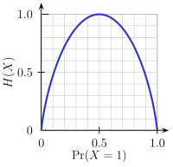
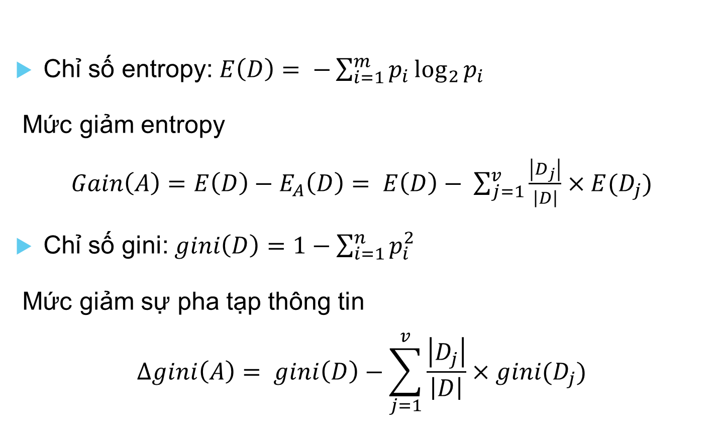
3. Cây quyết định
Chỉ số entropy: $E\left(D\right)= −\sum_{i=1}^{m}{p_{i}\log_{2}{p_{i}}}$
Mức giảm entropy
$Gain\left(A\right)=E\left(D\right)−E_{A}\left(D\right)= E\left(D\right)− \sum_{j=1}^{v}{\frac{\left|D_{j}\right|}{\left|D\right|}}×E(D_{j})$
Chỉ số gini: $gini\left(D\right)=1−\sum_{i=1}^{n}{p_{i}^{2}}$
Mức giảm sự pha tạp thông tin
$$∆gini\left(A\right)= gini\left(D\right)−\sum_{j=1}^{v}{\frac{\left|D_{j}\right|}{\left|D\right|}}×gini(D_{j})$$
Notes:
sự chia tách được thực hiện trên các nút theo thuộc tính giải thích nào hiệu quả nhất dựa trên tiêu chí phân tách đặt ra
Entropy đại diện cho độ hỗn loạn thông tin. A là thuộc tính chia tách, v là số phân vùng chia tách(thường là 2) thuộc tính được lựa chọn theo mức giảm entropy(hay mức tang thông tin), mức giảm entropy càng cao càng tốt, nó sẽ làm cho entropy nhanh chóng về 0. thuật toán dừng khi các node lá có entropy = 0 (các quan sát trong node thuộc cùng 1 lớp), entropy càng cao thì độ hỗn loạn thông tin càng cao, càng khó đoán được dữ liệu thuộc lớp nào
Tương tự entropy, gini đại diện cho độ pha tạp thông tin, và việc chọn thuộc tính chia tách cũng sẽ chọn với mức giảm sự pha tạp thông tin là lớn nhất

Slide 11
3. Cây quyết định
Dữ liệu thường chỉ được chia tách thành 1 vài nhánh, như vậy thuộc tính sử dụng để chia tách là rời rạc
Nếu thuộc tính là liên tục, ta cần rời rạc hóa dữ liệu:
Sắp xếp giá trị của thuộc tính theo thứ tự tăng dần
Tuần tự chọn giá trị chính giữa của 2 điểm dữ liệu kề nhau, thử phân tại đó xem entropy suy giảm như thế nào
Chọn vị trí chia sao cho entropy suy giảm nhanh nhất
Notes:
Khi sử dụng cách thức này để tiến hành phần lớp, các thuộc tính thường chỉ chia thành 1 vài nhánh, như vậy các thuộc tính thường là rời rạc
Khi thuộc tính là liên tục, ta cần thực hiên rời rạc hóa dữ liệu, thông thường người ta chia thành thuộc tính nhị phân, chẳng hạnchawngrtuooir thành >40 và <40,
cách chọn thuộc tính phân lớp hoàn toàn dựa trên cơ sở của tư tưởng tham lam, lấy thuộc tính có mức giảm entropy cao nhất tại mỗi bước, tuy rằng chưa chắc đã có một cây có độ sâu thấp nhất(entropy về 0 nhanh nhất) nhưng nó đảm bảo ta có một kết quả khá tốt

Slide 12
3. Cây quyết định
Sự quá khớp là dễ xảy ra với cây quyết định
Một số tiêu chí dừng:
- kích thước node
- độ tinh khiết (tỷ lệ dữ liệu thuộc cùng một lớp)
- độ cải thiện (mức giảm độ hỗn loạn hay pha tạp
- độ sâu tối đa của cây
- …
Notes:
Một cây có quá nhiều phân nhánh thường đạt được sự quá phù hợp với tập dữ liệu huấn luyện nhưng gây ra lỗi nhiều hơn với bộ dữ liệu kiểm tra và dữ liệu dự đoán trong tương lai
đưa ra một số ngưỡng cho các tiêu chí dừng này giúp ngăn chặn vấn đề này, nó hạn chế sự phát triển của cây và thường được dùng, tuy nhiên việc chọn được ngưỡng phù hợp là khó và cần nhiều thử nghiệm – cắt trước.
Cắt sau- luyện ra cây đày đủ, sau đó cắt tỉa sau
Tuy nhiên nguyên tắc phân lớp của cây quyết định là các nút lá có dữ liệu cùng 1 lớp, như vậy khi dừng sớm hoặc cát tỉa thì điều đặt ra là phân lớp kiểu gì, ở đây ta sẽ sử dụng biểu quyết đa số, lấy lớp mà trong node đó đa số dữ liệu thuộc lớp đó

Slide 13
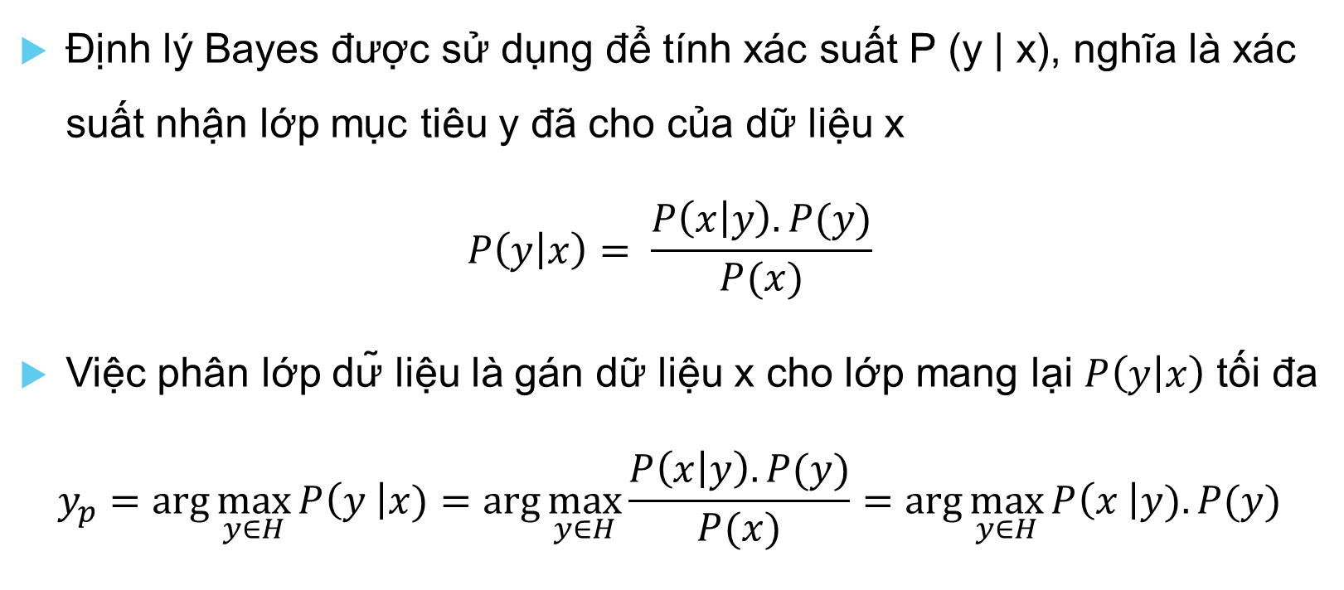
4. Phương pháp Bayes
Định lý Bayes được sử dụng để tính xác suất P (y | x), nghĩa là xác suất nhận lớp mục tiêu y đã cho của dữ liệu x
$$P\left(y | x\right)= \frac{P\left(x | y\right).P(y)}{P(x)}$$
Việc phân lớp dữ liệu là gán dữ liệu x cho lớp mang lại $P\left(y | x\right)$ tối đa
$$y_{p}=\arg{\max_{y∈H}{P\left(y \right|x)}}=\arg{\max_{y∈H}{\frac{P\left(x | y\right).P(y)}{P(x)}}}=\arg{\max_{y∈H}{P\left(x \right|y).P(y)}}$$
Notes:
Phương pháp Bayes thuộc họ mô hình phân loại xác suất. Chúng tính toán rõ ràng xác suất P(y | x) rằng một quan sát đã cho thuộc về một lớp mục tiêu cụ thể bằng định lý Bayes, dựa trên một xác suất P (y) và xác suất có điều kiện P (x | y) đã biết
Do mẫu số P(x) độc lập với y, như vậy để lấy tối đa hóa xác suất, ta chỉ cần tối đa hóa tử số
Ở bước training, các phân phối P(y) và P(x|y) sẽ được xác định dựa vào tập dữ liệu
Việc tính P(y) có thể dựa vào tần suất xuất hiện của biến mục tiêu trong tập dữ liệu, với bộ dữ liệu đủ lớn thì xác suất này khá chính xác
Tuy nhiên xác suất có điều kiện P(x|y) sẽ khó tính được trong thực tế vì quá phức tạp, để khắc phục khó khăn tính toán này, người ta đưa ra giả thuyết đơn giản hóa dẫn đến phân loại Naive Bayes

Slide 14
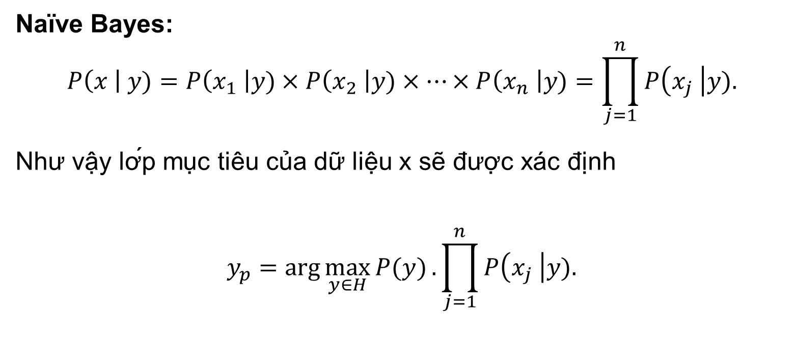
4. Phương pháp Bayes
Naïve Bayes:
$$P\left(x \right| y)=P\left(x_{1} \right|y)×P\left(x_{2} \right|y)×…×P\left(x_{n} \right|y)=\prod_{j=1}^{n}{P\left(x_{j} \right|y).}$$
Như vậy lớp mục tiêu của dữ liệu x sẽ được xác định
$$y_{p}=\arg{\max_{y∈H}{P(y)}}.\prod_{j=1}^{n}{P\left(x_{j} \right|y).}$$
Notes:
Các trình phân loại Naïve Bayes dựa trên giả định rằng các biến giải thích là độc lập với nhau với điều kiện biến lớp mục tiêu xảy ra. Giả thuyết này là quá chặt, ít khi tìm được bộ dữ liệu thỏa mãn, tuy nhiên nó cho phép chúng ta biểu diễn xác suất P(x | y) và mang lại kết quả tốt đến bất ngờ
Tuy nhiên quan sát x thường là dữ liệu nhiều chiều, như vậy việc tính tích xác suất có thể dẫn tới một giá trị rất nhỏ và có thể xảy ra sai số lớn hơn mong đợi, để giải quyết việc này, người ta thường lấy log vế phải

Slide 15
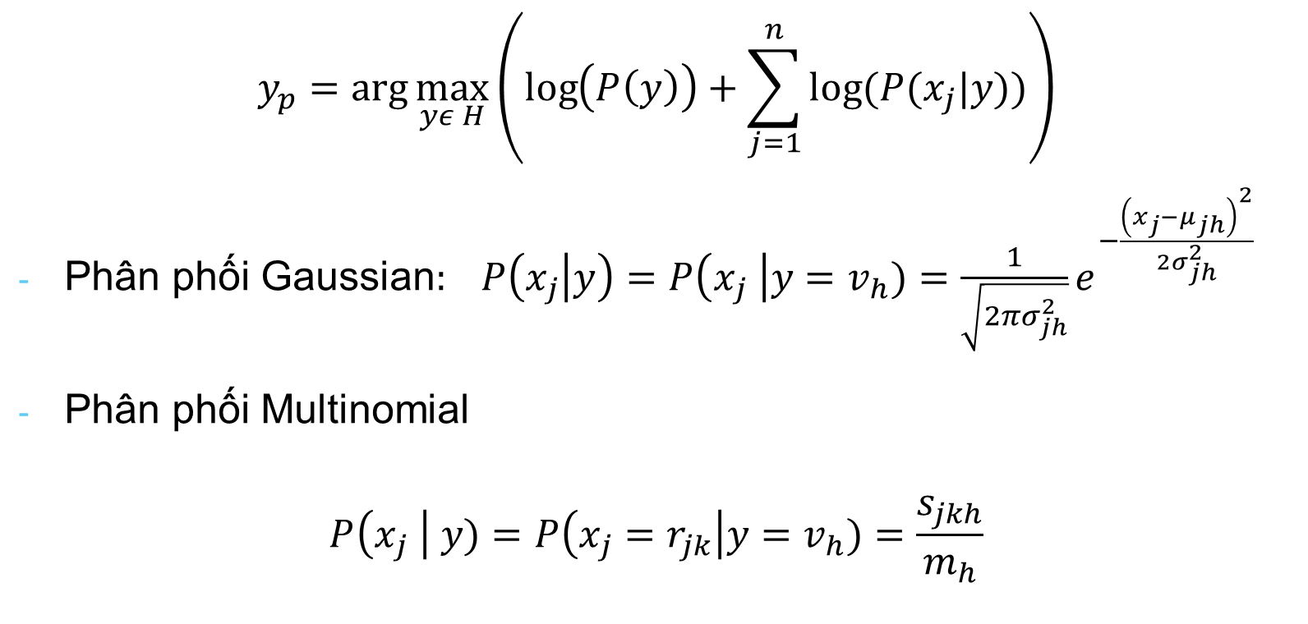
4. Phương pháp Bayes
$$y_{p}=\arg{\max_{yε H}\left(\log\left(P\left(y\right)\right)+\sum_{j=1}^{n}{\log{(P(x_{j}|y))}}\right)}$$
Phân phối Gaussian$: P\left(x_{j} | y\right)=P\left(x_{j} \right|y=v_{h})=\frac{1}{\sqrt{2πσ_{jh}^{2}}}e^{−\frac{{\left(x_{j}−μ_{jh}\right)}^{2}}{2σ_{jh}^{2}}}$
Phân phối Multinomial
$$P\left(x_{j} \right| y)=P\left(x_{j}=r_{jk}\right|y=v_{h})=\frac{s_{jkh}}{m_{h}}$$
Notes:
Việc này không ảnh hưởng đến kết quả vì log là một hàm đồng biến trên tập các số dương
Việc tính toán p(x_j|y) phụ thuộc vào loại dữ liệu
Trong đó kỳ vọng và phương sai, $μ_{jh}=\frac{1}{m_{h}}∙\sum{x_{jh}}, σ_{jh}^{2}=\frac{1}{m_{h}}∙\sum{{\left(x_{jh}−μ_{jh}\right)}^{2}}$
với thuộc tính $x_{j}$ có thể lấy các giá trị $\{r_{j1}, r_{j2}, …, r_{jk}\}$, xác suất $P\left(x_{j} \right| y)=P\left(x_{j}=r_{jk}\right|y=v_{h})$ được đánh giá là tỷ lệ giữa số $s_{jhk}$ của các trường hợp của lớp $v_{h}$ mà thuộc tính $x_{j}$ lấy giá trị $r_{jk}$ và tổng số các trường hợp của lớp $v_{h}$ trong tập dữ liệu D
Phân phối chuẩn, tuân theo luật số lớn, các thuộc tính là các đại lượng vật lý, cân nặng, chiều cao, độ ẩm, nhiệt độ, thu nhập cũng có thể coi là pp chuẩn mặc dù thực tế nó tuân theo pp mũ,

Slide 16
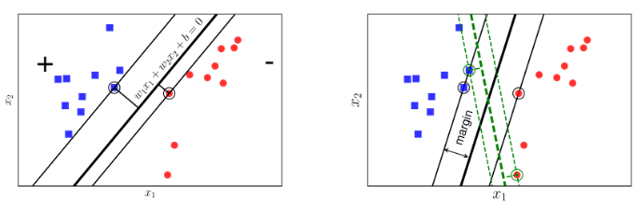
5. Máy vectơ hỗ trợ
Gọi khoảng cách nhỏ nhất
từ một điểm thuộc một lớp
tới đường phân chia là margin
=> cần tìm một siêu phẳng phân chia sao cho margin của 2 lớp là như nhau, và margin đó càng lớn càng tốt
Notes:
Các máy vectơ hỗ trợ xác định một tập hợp các dữ liệu, được gọi là vectơ hỗ trợ, là các quan sát đại diện nhất cho mỗi lớp mục tiêu, chúng đóng vai trò quan trọng hơn các dữ liệu khác, vì chúng xác định vị trí của bề mặt phân tách được tạo bởi bộ phân loại trong không gian thuộc tính
Giả sử có hai lớp dữ liệu được mô tả bởi các vectơ đặc trưng trong không gian nhiều chiều, hơn nữa hai lớp dữ liệu này là tách biệt tuyến tính, tức là tồn tại một siêu phẳng phân chia chính xác hai lớp đó. Việc cần làm là tìm một siêu phằng sao cho tất cả các điểm thuộc một lớp nằm về cùng một phía của siêu phẳng đó và ngược phía với toàn bộ các điểm thuộc lớp còn lại

Slide 17
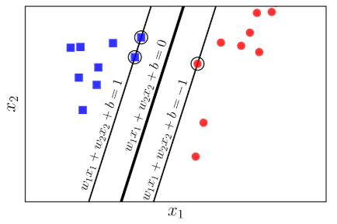
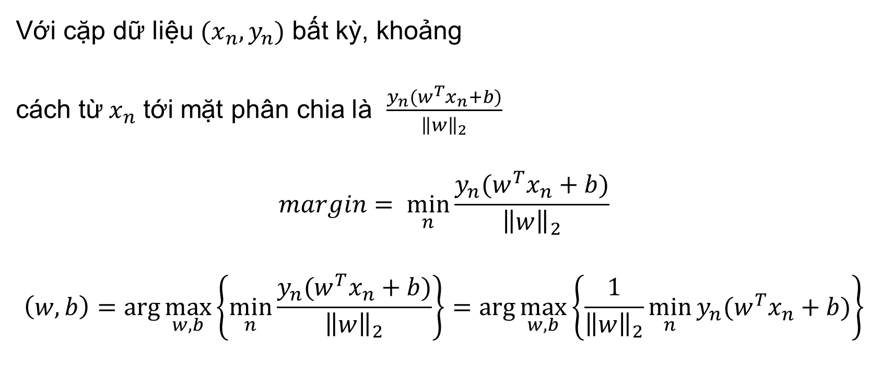
5. Máy vectơ hỗ trợ
Với cặp dữ liệu $(x_{n}, y_{n})$ bất kỳ, khoảng
cách từ$x_{n}$ tới mặt phân chia là $\frac{y_{n}(w^{T}x_{n}+b)}{{\left\|w\right\|}_{2}}$
$$margin= \min_{n}{\frac{y_{n}(w^{T}x_{n}+b)}{{\left\|w\right\|}_{2}}}$$
$$\left(w,b\right)=\arg{\max_{w,b}\left\{\min_{n}{\frac{y_{n}(w^{T}x_{n}+b)}{{\left\|w\right\|}_{2}}}\right\}}=\arg{\max_{w,b}\left\{\frac{1}{{\left\|w\right\|}_{2}}\min_{n}{y_{n}(w^{T}x_{n}+b)}\right\}}$$
Notes:
Giả sử mặt phân chia có phương trình $w^{T}x + b = 0$. bằng cách nhân các hệ số w và b với các hằng số phù hợp, ta có thể giả sử rằng điểm gần nhất của lớp vuông tới mặt này thoả mãn $w^{T}x+b = 1$. Khi đó, điểm gần nhất của lớp tròn thoả mãn $w^{T}x+b=−1$
Giả sử các điểm vuông có nhãn là 1 nằm về phía dương, các điểm tròn có nhãn là -1 nằm về phía âm của mặt phân chia và siêu phẳng $w^{T}x + b = 0$ là mặt phân chia hai lớp . Bài toán tối ưu trong SVM sẽ là bài toán đi tìm các tham số mô hình w và b
margin được tính là khoảng cách gần nhất từ một điểm tới mặt phân chia, Bài toán tối ưu của SVM đi tìm w và b sao cho lề đạt giá trị lớn nhất

Slide 18
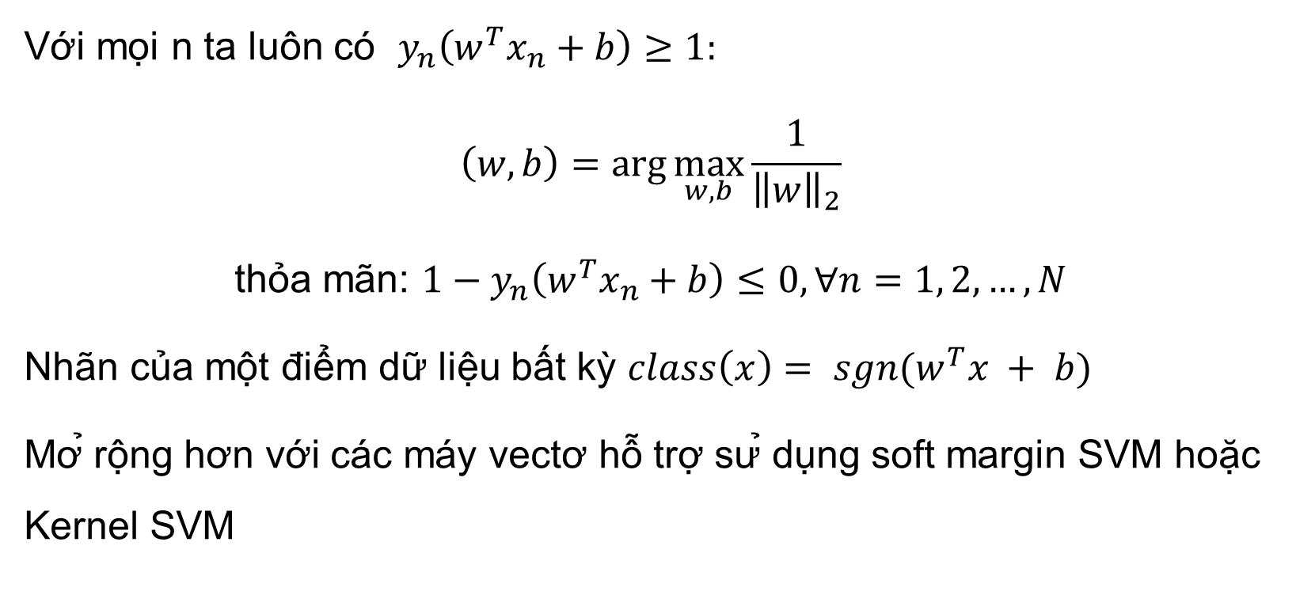
5. Máy vectơ hỗ trợ
Với mọi n ta luôn có $y_{n}\left(w^{T}x_{n}+b\right)≥1:$
$$\left(w, b\right)=\arg{\max_{w,b}{\frac{1}{{\left\|w\right\|}_{2}}}}$$
thỏa mãn: ${1−y}_{n}\left(w^{T}x_{n}+b\right)≤0, ∀n=1, 2,…,N$
Nhãn của một điểm dữ liệu bất kỳ $class\left(x\right)= sgn(w^{T}x + b)$
Mở rộng hơn với các máy vectơ hỗ trợ sử dụng soft margin SVM hoặc Kernel SVM
Bài toán:
Notes:
Với mọi n ta luôn có $y_{n}\left(w^{T}x_{n}+b\right)≥1$, bài toán trở thành tối ưu có ràng buộc
Giải bài toán ta tìm được w và b, từ đó xác định được mặt phẳng phân chia
Để giải quyết vấn đề này ta sẽ cần them điều kiện mới hoặc có thể phải biến đổi dữ liệu thành tách biệt tuyến tính qua một hàm biến đổi nào đó, đây là một vấn đề khá phức tạp và em sẽ nghiên cứu thêm sau

Slide 19
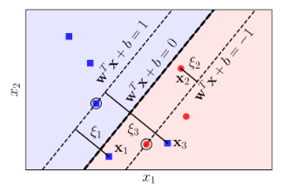
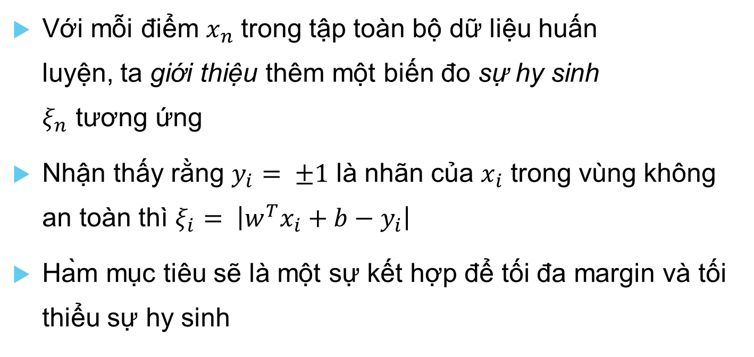
5. Máy vectơ hỗ trơ (soft margin)̣
Với mỗi điểm $x_{n}$ trong tập toàn bộ dữ liệu huấn luyện, ta giới thiệu thêm một biến đo sự hy sinh $ξ_{n}$ tương ứng
Nhận thấy rằng $y_{i}= ±1$ là nhãn của $x_{i}$ trong vùng không an toàn thì $ξ_{i}= \left|w^{T}x_{i}+b−y_{i}\right|$
Hàm mục tiêu sẽ là một sự kết hợp để tối đa margin và tối thiểu sự hy sinh
Notes:
Tuy nhiên trogn thực tế, dữ liệu thường sẽ ̀ chỉ gần tách biệt tuyến tính hoặc có thế không tách biệt tuyến tính, Trong trường hợp này, dễ nhận thấy SVM thậm chí không làm việc, tuy nhiên nếu ta chịu hy sinh một số điểm, ta vẫn có thể tạo được một đường phân chia khá tốt như trong hình
Với những điểm $x_{n}$ nằm trong vùng an toàn (tức nằm về phía đúng của margiǹ), $ξ_{n}=0$ . Với mỗi điểm nằm trong vùng không an toàn(nằm vè phía sai của margin) như $x_{1} hay x_{3}$, ta có $ξ_{n}>0$.
Tất nhiên sự hy sinh này phải xảy ra ít nhất có thể

Slide 20
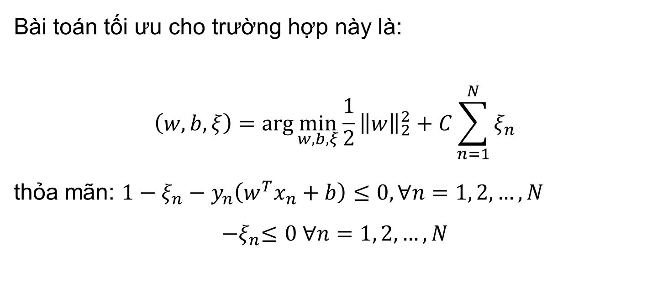
5. Máy vectơ hỗ trơ (soft margin)̣
Bài toán tối ưu cho trường hợp này là:
$$\left(w,b,ξ\right)=\arg{\min_{w,b,ξ}{\frac{1}{2}{\left\|w\right\|}_{2}^{2}+C\sum_{n=1}^{N}{ξ_{n}}}}$$
thỏa mãn: $1−ξ_{n}−y_{n}\left(w^{T}x_{n}+b\right)≤0, ∀n=1, 2,…,N$
$${−ξ}_{n}≤0 ∀n=1, 2, …, N$$
Notes:
C là một hằng số dương được dùng để điều chỉnh tầm quan trọng giữa margin và sự hy sinh
Nếu C nhỏ, việc sự hy sinh cao hay thấp không gây ảnh hưởng nhiều tới giá trị của hàm mục tiêu, thuật toán sẽ điều chỉnh sao cho ${\left\|w\right\|}_{2}^{2}$ là nhỏ nhất, tức margin là lớn nhất, điều này sẽ dẫn tới $\sum_{n=1}^{N}{ξ_{n}}$ sẽ lớn theo. Ngược lại, nếu C quá lớn, để hàm mục tiêu đạt giá trị nhỏ nhất, thuật toán sẽ tập trung vào làm giảm $\sum_{n=1}^{N}{ξ_{n}}$. Trong trường hợp C rất rất lớn và hai classes là linearly separable, ta sẽ thu được $\sum_{n=1}^{N}{ξ_{n}}$=0.
Giải bài toán tối ưu ta tìm được mặt phằng phân chia cần tìm. Bài toán có thể tối ưu sử dụng đối ngãu lagrange
Ngoài ra, dữ liệu trong thực tế tường xảy ra nhất là hoàn toàn ko phân biệt tt, cần một hàm để ánh xạ dữ liệu, đưa dữ liệu trở thành phân biệt tuyến tính, thuật toán sử dụng các hàm này gọi là kernel svm, tuy nhiên do sự phức tạp và em chưa tìm hiểu kỹ nên em xin phép về tìm hiểu them say

Slide 21
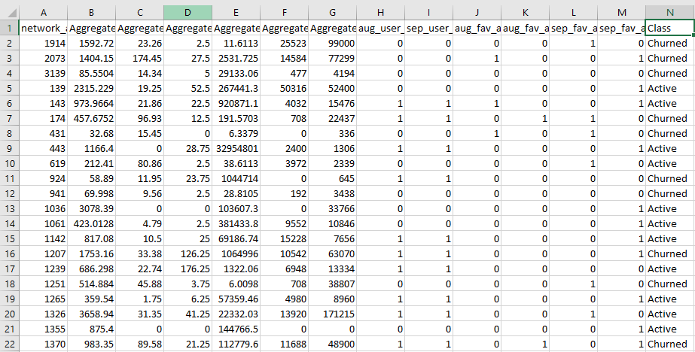
6. Cài đặt thử nghiệm hồi quy logistic
Áp dụng mô hình hồi quy logistic được xây dựng vào bộ dữ liệu thử nghiệm được lấy từ một nhà khai thác viễn thông không dây về sự rời đi của khác hàng từ trang Kaggle.com, gồm 14 trường thuộc tính với 2 nhãn mục tiêu.

Slide 22
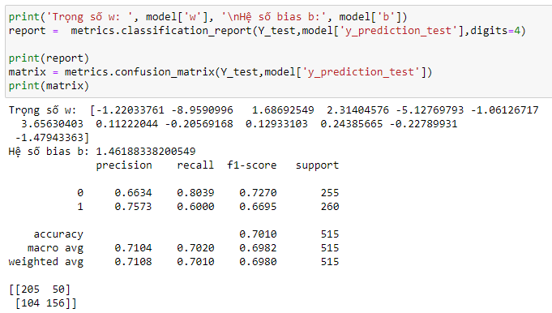
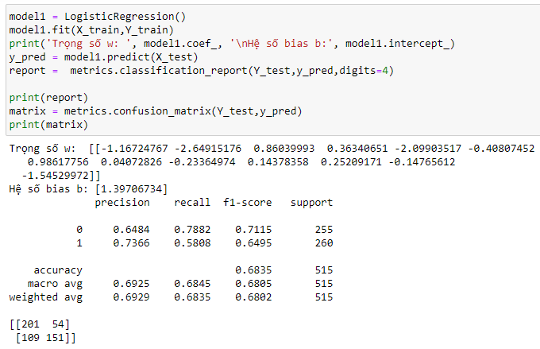
6. Cài đặt thử nghiệm hồi quy logistic
Notes:
- Hình bên trái là cài đặt thử nghiệm của em với mô hình hồi quy logistic chạy với 5000 vòng lặp, chúng cho kết quả khá tương đồng về độ chính xác tổng thể, tuy nhiên có chút khác biệt về các trọng số của mô hình, tuy nhiên mô hình được cài đặt của em chạy chậm hơn nhiều so với sử dụng thư viện có sẵn scikit-learn nên thường khi thực hiện các bài toán phức tạp hơn, thư viên có sẵn sẽ là lựa chọn tốt.

Slide 23
THANKS FOR LISTENING

